Slide 1
Sezione di Lecce
Agenda
Comunicazioni (D. Martello)
Comunicazione dall’Amministrazione (C. Gentile)
Attività e preventivi 2023 CSN1 (acceleratori) (A. Ventura – M.Panareo)
Attività e preventivi 2023 CSN3 (astroparticle) (G. Cataldi)
Attività e preventivi 2023 CSN4 (teorica) (L. Martina – D. Montanino)
Attività e Preventivi 2023 CSN5 (tecnologia) (A.P. Caricato)
Varie

Slide 2
Sezione di Lecce
Comunicazioni
Valutazione VQR
Riordino pre-ruolo Università - effetti
PNRR
Varie

Slide 3
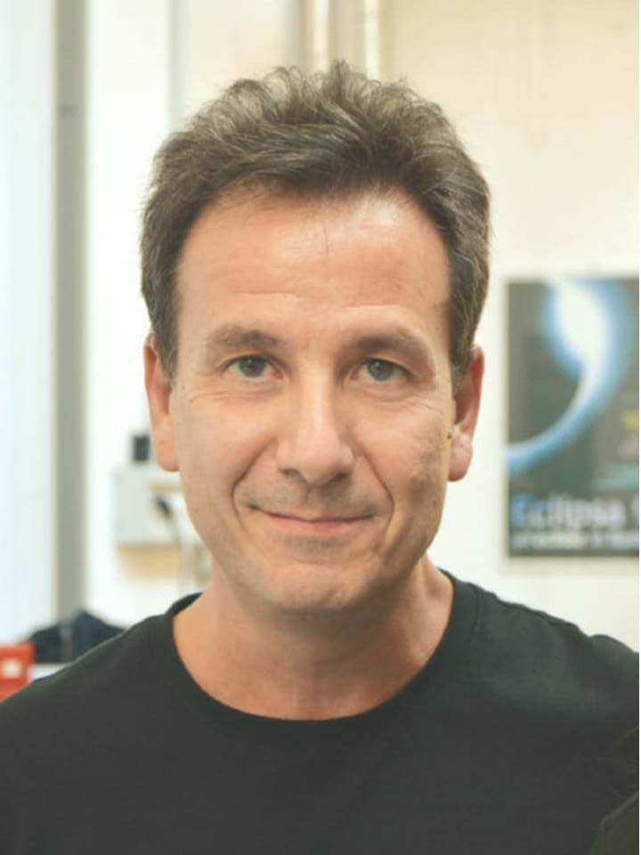
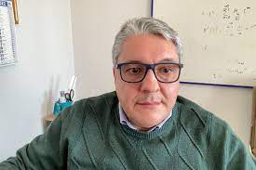
Nuovi Coordinatori di linea scientifica
CSN1 Fisica con gli acceleratori
CSN4 Fisica Teorica
Prof. Daniele Montanino
Prof. Marco Panareo

Slide 4
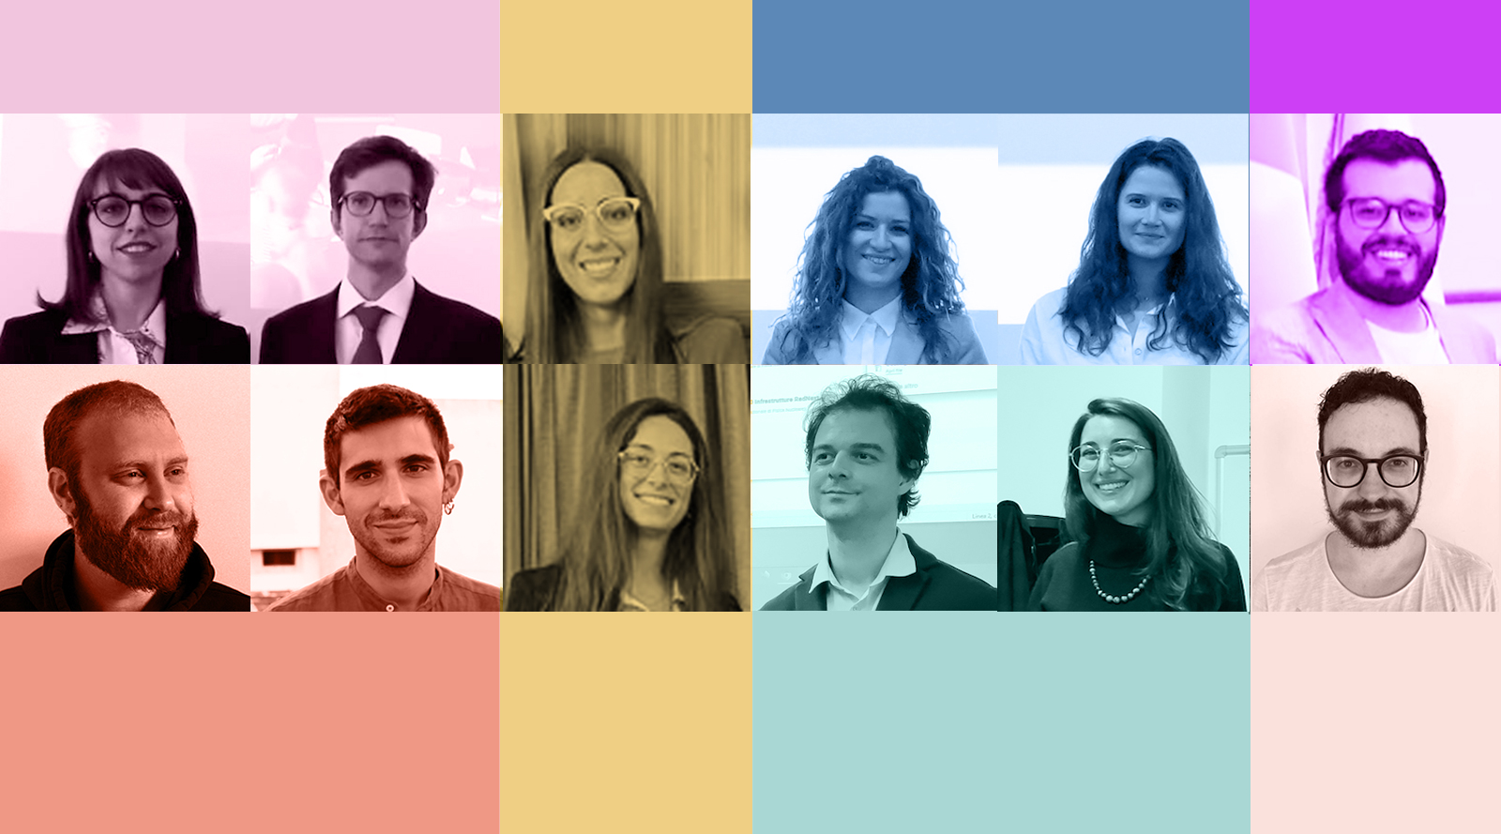
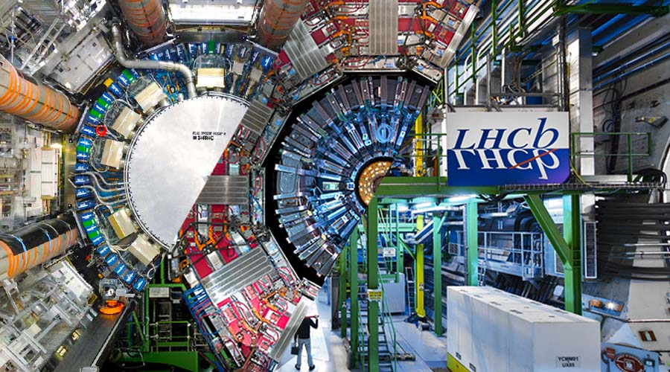
Premi Giovani INFN-Lecce
L'INFN PREMIA LE MIGLIORI TESI DI DOTTORATO IN FISICA DEL 2021
CSN1 Premio Conversi
A Federica Oliva, dell’Università del Salento,
CSN4 Premio Fubini
Matteo Maria Maglio, dell’Università del Salento,
LE COLLABORAZIONI ATLAS, CMS e LHCb PREMIANO I GIOVANI RICERCATORI INFN PER I LORO CONTRIBUTI
Outstanding Achievement Awards assegnati dalla collaborazione ATLAS,
Luigi Longo, della sezione INFN di Lecce

Slide 5
70 anni INFN a Lecce
A Lecce tra ricerca, innovazione e territorio

Slide 6
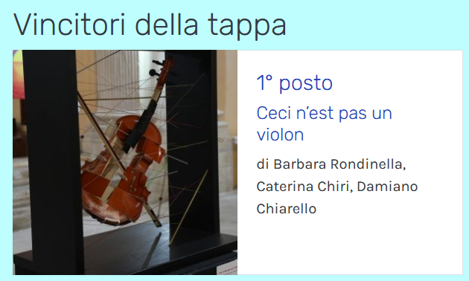
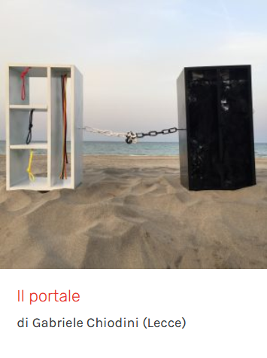
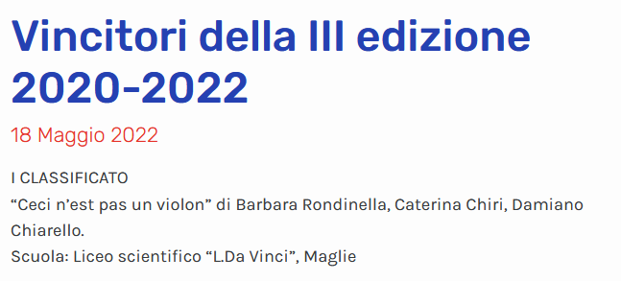
70 anni INFN a Lecce: Art & Science
Master al CERN per i tre vincitori del Liceo di Maglie

Slide 7
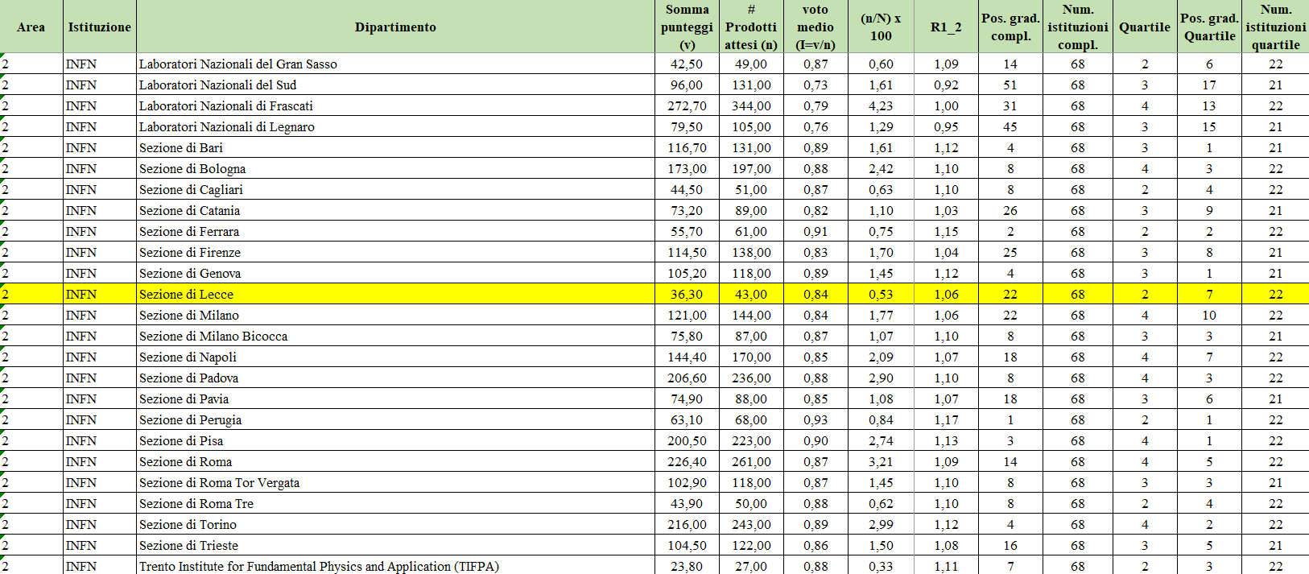
Risultati VQR
INFN 1.07 a+b
INFN 1.11 TerzaMissione
Lecce 1.06 a+b
22 su 68 assoluta
7 su 22 nel quartile
19 su 25 INFN

Slide 8
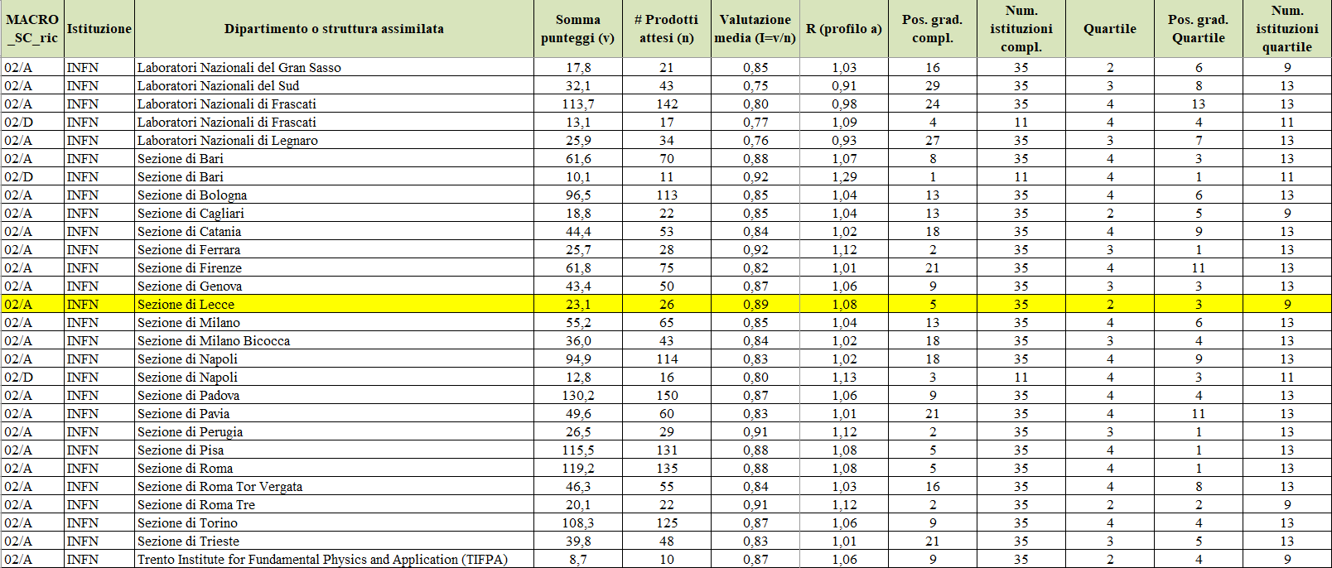
Risultati VQR
Lecce settore 02/A 1.08 a+b
5 su 35 assoluta
3 su 9 nel quartile
4 su 25 INFN

Slide 9
Legge n. 79 del 29/06/2022
Riforma del pre-ruolo (doc. espl. http://documenti.camera.it/leg18/dossier/pdf/D22036b.pdf?_1656004060362)
Stralciata dalla riforma la parte universitaria e approvata con la ratifica del DL PNRR 2
L’assegno di ricerca viene sostituito dal contratto di ricerca
2+2 anni o 3+2 (max 5)
Dottorato obbligatorio (no titolo preferenziale)
Costo definito da contrattazione collettiva ma minimo RT tempo definito
Spesa max pari a media dei 3 anni precedenti
Transitorio 6 mesi su fondi già destinati
Abolite borse post-dottorato
Da RTDa e RTDb a RTD di 6 anni
Tecnologi Universitari
Riforma dei gruppi disciplinari
Riforma del pre-ruolo (doc. espl. http://documenti.camera.it/leg18/dossier/pdf/D22036b.pdf?_1656004060362)

Slide 10
PNRR
Progetti a guida INFN finanziati
Centro Nazionale HPC, Big Data and Quantum Computing (Lecce)
EUPRAXIA (LNF) acceleratori di particelle al plasma
KM3 (LNS) Kilometro cubo a Capo Passero
IRIS Magneti superconduttori (Lecce)
Terabit infrastrutture di calcolo per il tecnopolo (CN HPC)
Potenziamento LNGS
Molteplici progetti finanziati con partecipazione INFN
Non finanziati i due progetti a guida INFN dell’agenzia coesione (Lecce)
Non finanziato E.T. (ma disponibili ancora 100M di avanzi)
Concordato con Ateneo: Primi bandi RTD-a e PhD ottobre-novembre 2022

Slide 11
Dipendenti
Nuovo bando Art. 53 emesso
Partito il nuovo ciclo delle performance IV-VIII
Nel ciclo passato la media di performance individuale è stata del 95 %
Salario accessorio I-III arretrati per 5.5 anni entro fine anno
Aumento posti dirigente ricercatore e dirigente tecnologo concorso in corso
Rinnovo contratto. Si pensa avverrà prima di fine anno (motivi elettorali), ma ARAN segue linee guida del ministero che non sono gradite al sindacato. Vari problemi.

